Slide 1
Ai 제어실습 프로젝트
조원: 김민석(2217110185) 심준범(2017110214) 강병구(2217110175)

Slide 2
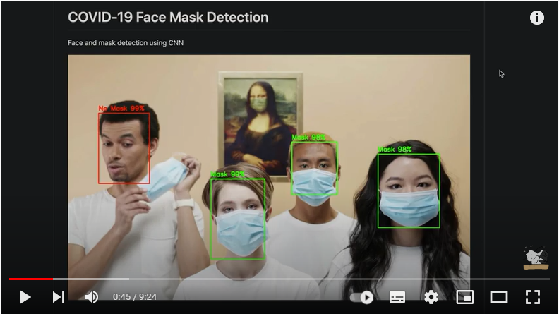
마스크 착용 여부 확인

Slide 3
주제 선정이유
다시 시작되는 코로나 시국으로 인해 마스크 착용 여부가 다시 중요해짐에 따라 인력 필요없이 캠을 통하여 마스크 착용 여부를 판별하고, 코로나 재확산 방지를 위해 선정했습니다.

Slide 4
구현 방법
1. 캠으로 얼굴을 인식하여 인공지능 딥러닝으로 받아와서 착용 여부를 확인한다.
2. 마스크를 착용하면 도트매트릭스에 o라고 표시되고, 미착용시 x 라고 표시된다.
3. 또한 마스크를 코까지 착용 하지 않았을때 x라고 표시되고 미착용이라고 AI가 간주한다.

